Slide 1
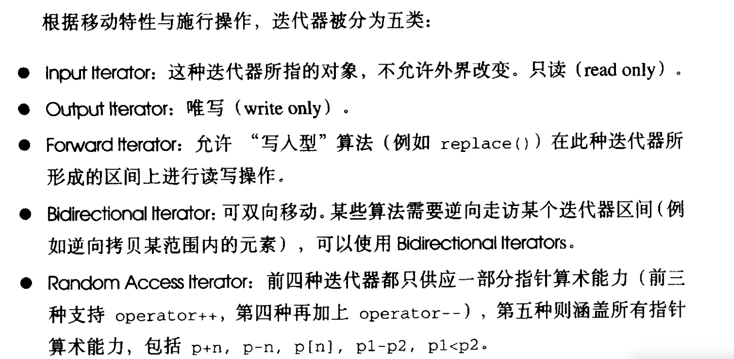

Slide 2
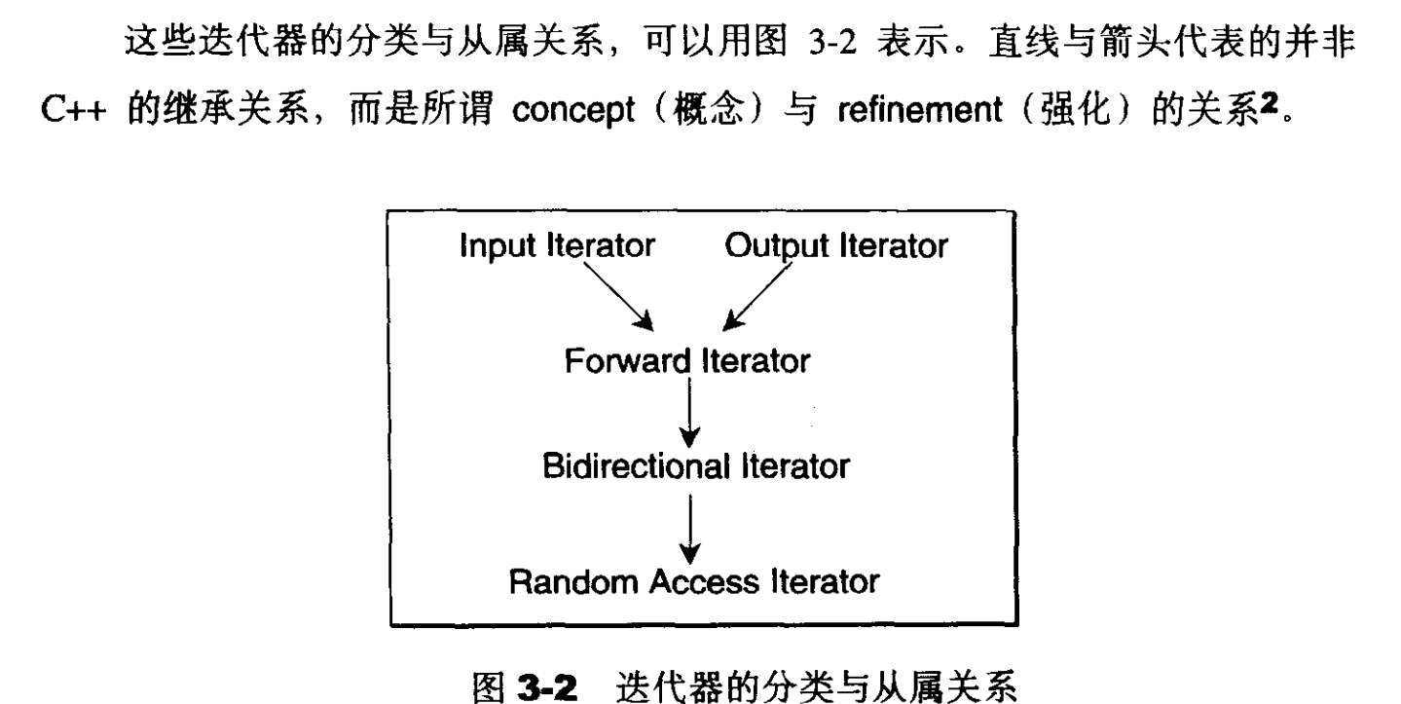

Slide 3
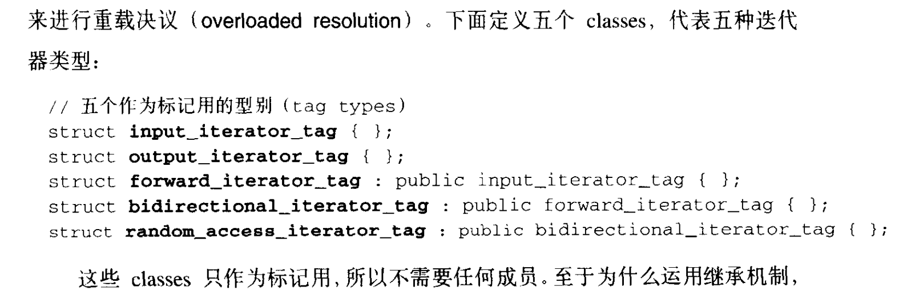

Slide 4
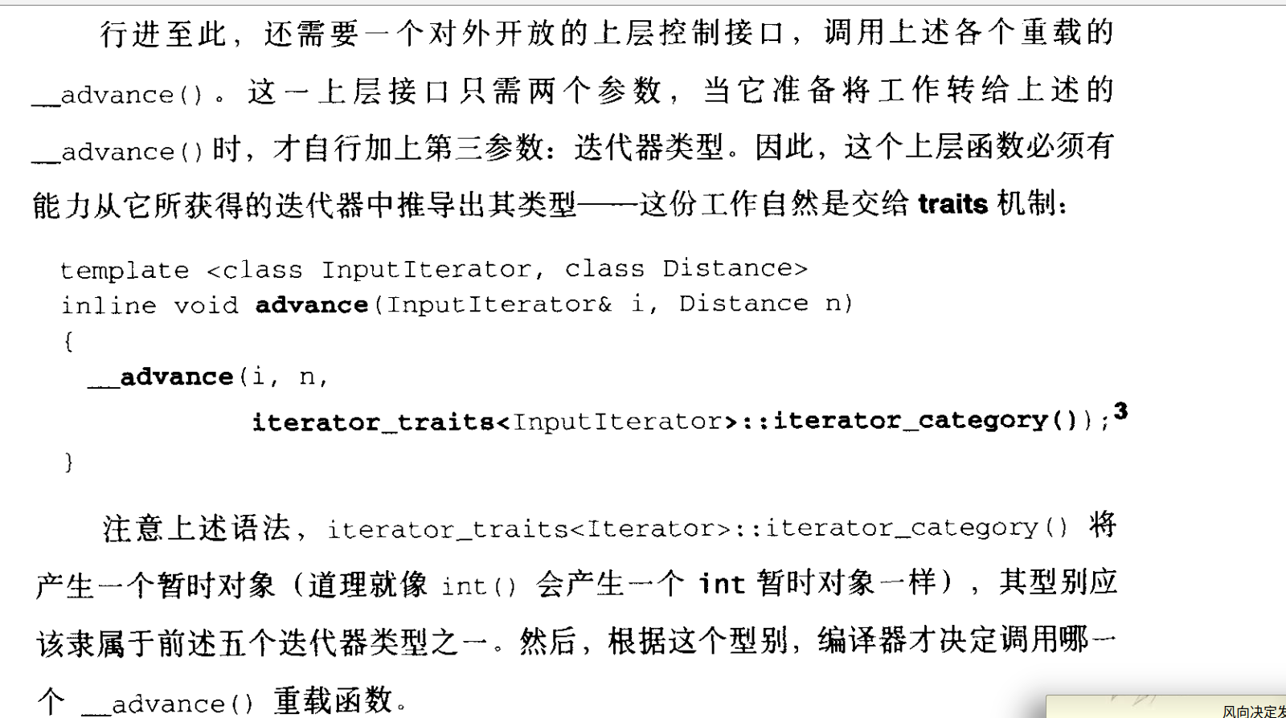

Slide 5
vector

Slide 6
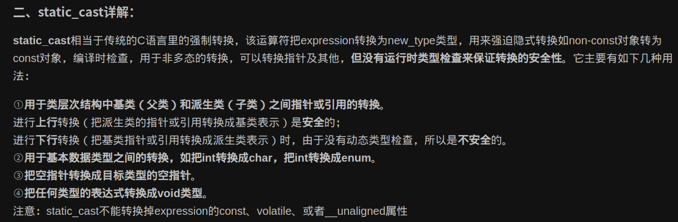
static_cast<new_type>(expression)

Slide 7
uninitialized_fill_n
template <class ForwardIterator, class Size, class T>
void uninitialized_fill_n (ForwardIterator first, Size n, const T& x);
1) 复制给定值 value 到始于 first 的未初始化内存区域的首 count 个元素
for (; n--; ++first)
::new (static_cast<void*>(std::addressof(*first)))
typename std::iterator_traits<ForwardIt>::value_type(x);
若初始化期间抛异常，则以未指定顺序销毁已构造的对象。v

Slide 8
2) 同 (1) ，但按照 policy 执行。此重载仅若 std::is_execution_policy_v<std::decay_t<ExecutionPolicy>> (C++20 前)std::is_execution_policy_v<std::remove_cvref_t<ExecutionPolicy>> (C++20 起) 为 true 才参与重载决议。

Slide 9
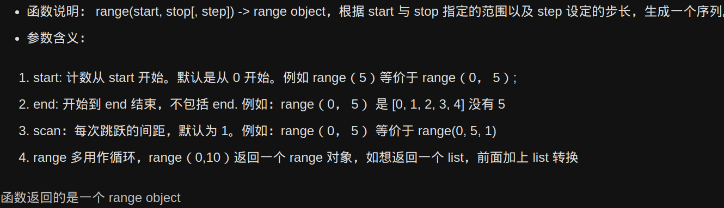
range

Slide 11
uninitialized_fill_n

Slide 12
vector

